Slide 1
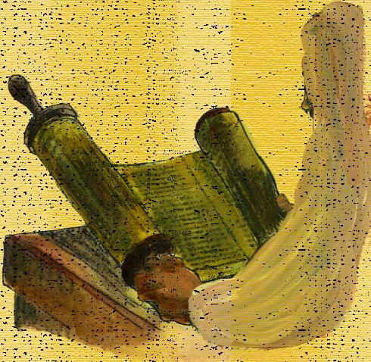
"hoe leest gij?"
10-01-2015
Garderen

Slide 2
Lucas 10

Slide 3
Lucas 10
²⁶ En Hij zeide tot hem:
Wat staat in de wet geschreven?
Hoe leest gij?
= Jezus tot de wetgeleerde

Slide 4
Lucas 10
²⁶ En Hij zeide tot hem:
WAT staat in de wet geschreven?
HOE leest gij?
= twee vragen...
vergl. de magiërs en de schriftgeleerden; Mat.2

Slide 5
Matteus 4

Slide 6
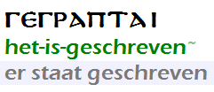
Matteus 4
⁴ Maar Hij antwoordde en zeide:
ER STAAT GESCHREVEN:
Niet alleen van brood zal de mens leven,
maar van alle woord,
dat uit de mond Gods uitgaat.

Slide 7
Matteus 4
⁴ Maar Hij antwoordde en zeide:
ER STAAT GESCHREVEN:
Niet alleen van brood zal de mens leven,
maar van alle woord,
dat uit de mond Gods uitgaat.

Slide 8
Matteus 4
⁴ Maar Hij antwoordde en zeide:
ER STAAT GESCHREVEN:
Niet alleen van brood zal de mens leven,
maar van alle woord,
dat uit de mond Gods uitgaat.
lett. door Gods mond uitgaat

Slide 9
Matteus 4
⁷ Jezus zeide tot hem:
ER STAAT OOK GESCHREVEN:
Gij zult de Here, uw God, niet verzoeken.
ook de Tegenstander citeert de Schrift...

Slide 10
Matteus 4
¹⁰ Toen zeide Jezus tot hem:
Ga weg, satan!
er staat immers geschreven:
De Here, uw God,
zult gij aanbidden
en Hem alleen dienen.

Slide 11
Matteus 4
¹⁰ Toen zeide Jezus tot hem:
Ga weg, satan!
ER STAAT IMMERS GESCHREVEN:
De Here, uw God,
zult gij aanbidden
en Hem alleen dienen.
hiermee is de strijd beslecht

Slide 12
Matteus 4
¹⁰ Toen zeide Jezus tot hem:
Ga weg, satan!
ER STAAT IMMERS GESCHREVEN:
De Here, uw God,
zult gij aanbidden
en Hem alleen dienen.

Slide 13
de eerste drie
fundamentele regels

Slide 14
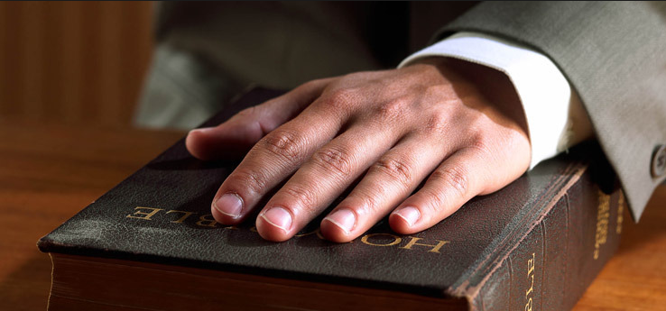
... the truth,
the whole truth
and nothing but the truth...

Slide 15
... de waarheid,
de hele waarheid
en niets dan (= alleen) de waarheid...

Slide 16
1. de Schrift
2. de hele Schrift
3. en niets dan de Schrift

Slide 17
1. de Schrift => niets veranderen
2. de hele Schrift => niets aan afdoen
3. niets dan de Schrift => niets aan toedoen

Slide 18
1. de Schrift = niets veranderen

Slide 19
1Timotheus 1

Slide 20
2Timotheus 1
¹³ Neem tot voorbeeld
de gezonde woorden,
die gij van mij gehoord hebt,
in het geloof en de liefde,
die in Christus Jezus is.
lett. heb een patroon van gezonde woorden

Slide 21
2Timotheus 1
¹³ Neem tot voorbeeld
de gezonde woorden,
die gij van mij gehoord hebt,
in het geloof en de liefde,
die in Christus Jezus is.
lett. die je bij mij hoort

Slide 22
1Timotheus 1
¹³ Neem tot voorbeeld
de gezonde woorden,
die gij van mij gehoord hebt,
in het geloof en de liefde,
die in Christus Jezus is.

Slide 23
1Korinthe 2

Slide 24
1Korinthe 2
¹³ Hiervan spreken wij dan ook
met woorden, die niet
door menselijke wijsheid,
maar door de Geest geleerd zijn,
zodat wij het geestelijke
met het geestelijke vergelijken.

Slide 25
1Korinthe 2
¹³ Hiervan spreken wij dan ook
met woorden, die niet
door menselijke wijsheid,
maar door de Geest geleerd zijn,
zodat wij het geestelijke
met het geestelijke vergelijken.
lett. woorden van menselijke wijsheid

Slide 26
1Korinthe 2
¹³ Hiervan spreken wij dan ook
met woorden, die niet
door menselijke wijsheid,
maar door de Geest geleerd zijn,
zodat wij het geestelijke
met het geestelijke vergelijken.

Slide 27
"woorden van menselijke wijsheid":
Drieëenheid;
één Wezen, drie Personen;
God de Zoon;
onsterfelijke ziel;
erfzonde;
verdorvenheid van de menselijke natuur;
particuliere verzoening;
hel;
plaatsvervangend sterven;
verzoening door voldoening;
enz.

Slide 28
2. de hele Schrift = niets aan afdoen

Slide 29
Lucas 24

Slide 30
Lucas 24
²⁵ En Hij zeide tot hen:
O onverstandigen en tragen van hart,
dat gij niet gelooft alles
wat de profeten gesproken hebben!

Slide 31
Lucas 24
²⁵ En Hij zeide tot hen:
O onverstandigen en tragen van hart,
dat gij niet gelooft ALLES
wat de profeten gesproken hebben!
ze geloofden een deel van profeten

Slide 32
Lucas 24
²⁶ Moest de Christus dit niet lijden
om in zijn heerlijkheid in te gaan?

Slide 33
Lucas 24
²⁷ En Hij begon bij Mozes
en bij al de profeten
en legde hun uit,
wat in al de Schriften
op Hem betrekking had.

Slide 34
Lucas 24
²⁷ En Hij begon bij Mozes
en bij al de profeten
en legde hun uit,
wat in al de Schriften
op Hem betrekking had.
> hermeneuo = VERTALEN

Slide 35
3. niets dan de Schrift = niets aan toedoen

Slide 36
Genesis 3

Slide 37
Genesis 3
¹ De slang nu was het listigste
van alle dieren des velds,
die de HERE God gemaakt had;
en zij zeide tot de vrouw:
God heeft zeker wel gezegd:
Gij zult niet eten van enige boom in de hof?

Slide 38
Genesis 3
¹ De slang nu was het listigste
van alle dieren des velds,
die de HERE God gemaakt had;
en zij zeide tot de vrouw:
God heeft zeker wel gezegd:
Gij zult niet eten van enige boom in de hof?

Slide 39
Genesis 3
¹ De slang nu was het listigste
van alle dieren des velds,
die de HERE God gemaakt had;
en zij zeide tot de vrouw:
God heeft zeker wel gezegd:
Gij zult niet eten van enige boom in de hof?
1. vraagteken zetten bij wat God gezegd heeft
2. het woord verdraaien

Slide 40
Genesis 3
² Toen zeide de vrouw tot de slang:
Van de vrucht van het geboomte
in de hof mogen wij eten,

Slide 41
Genesis 3
³ maar van de vrucht van de boom,
die in het midden van de hof staat,
heeft God gezegd:
Gij zult daarvan niet eten
noch die aanraken;
anders zult gij sterven.

Slide 42
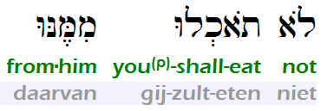
Genesis 3
³ maar van de vrucht van de boom,
die in het midden van de hof staat,
heeft God gezegd:
Gij zult daarvan niet eten
NOCH DIE AANRAKEN;
anders zult gij sterven.
deze woorden zijn toegevoegd!

Slide 43
Marcus 7

Slide 44
Marcus 7
¹³ En zo maakt gij het woord Gods krachteloos door uw overlevering,
die gij overgeleverd hebt.
En dergelijke dingen doet gij vele.

Slide 45
Marcus 7
¹³ En zo maakt gij het woord Gods krachteloos door uw overlevering,
die gij overgeleverd hebt.
En dergelijke dingen doet gij vele.

Slide 46
4. geen eigen uitlegging

Slide 47
2Petrus 1

Slide 48
2Petrus 1
²⁰ Dit moet gij vooral weten,
dat geen profetie der Schrift
een eigenmachtige uitlegging toelaat...

Slide 49
2Petrus 1
²⁰ Dit moet gij vooral weten,
dat geen profetie der Schrift
een eigenmachtige uitlegging toelaat...
lett. geen eigen uitlegging heeft
= de Schriften leggen elkaar uit!

Slide 50
2Petrus 1
²¹ want nooit is profetie voortgekomen
uit de wil van een mens,
maar, door de Heilige Geest gedreven,
hebben mensen van Godswege gesproken.

Slide 51
2Petrus 1
²¹ want nooit is profetie voortgekomen
uit de wil van een mens,
maar, door de Heilige Geest gedreven,
hebben mensen van Godswege gesproken.

Slide 52
5. Paulus, leermeester van natiën

Slide 53
Romeinen 3

Slide 54
Romeinen 3
¹ Wat is dan het voorrecht van de Jood,
of wat is het nut van de besnijdenis?

Slide 55
Romeinen 3
² Velerlei in elk opzicht.
In de eerste plaats toch dit,
dat hun de woorden Gods zijn toevertrouwd.

Slide 56
Romeinen 3
² Velerlei in elk opzicht.
In de eerste plaats toch dit,
dat hun de woorden Gods zijn toevertrouwd.
= de jood, de besnijdenis

Slide 57
1Timotheus 2

Slide 58
1Timotheus 2
⁷ En ik ben daartoe
als een verkondiger en een apostel gesteld
(ik spreek waarheid en geen leugen)
als een leermeester der heidenen
in geloof en waarheid.
zijn voorgaande mission statement: 2:3-6

Slide 59
1Timotheus 2
⁷ En ik ben daartoe
als een verkondiger en een apostel gesteld
(ik spreek waarheid en geen leugen)
als een leermeester der heidenen
in geloof en waarheid.
lett. heraut en afgevaardigde

Slide 60
1Timotheus 2
⁷ En ik ben daartoe
als een verkondiger en een apostel gesteld
(ik spreek waarheid en geen leugen)
als een leermeester der heidenen
in geloof en waarheid.

Slide 61
1Timotheus 2
⁷ En ik ben daartoe
als een verkondiger en een apostel gesteld
(ik spreek waarheid en geen leugen)
als een leermeester der heidenen
in geloof en waarheid.
lett. leraar van natiën

Slide 62
samengevat: "hoe lees je?"
de Schrift – niets veranderen
heel de Schrift - niets aan toedoen
alleen de Schrift – niets aan toedoen
geen eigen uitlegging – Schrift met Schrift vergelijken
Paulus, leermeester van natiën

